Slide 1
Кормление животных с основами кормопроизводства
Пономарёва Мария Евгеньевна
кандидат ветеринарных наук, доцент кафедры кормления животных и общей биологии Ставропольского ГАУ

Slide 2
Цель дисциплины
Цель дисциплины: приобретение знаний о рациональной организация питания высокопродуктивных животных для увеличения их дальнейшей продуктивности и плодовитости, повышение качества продукции и поддержание хорошего состояния здоровья.

Slide 3
Состав курса
Раздел 1. Оценка питательности кормов и научные основы полноценного кормления.
Раздел 2. Корма.
Раздел 3. Нормированное кормление сельскохозяйственных животных.
Курсовая работа
Экзамен

Slide 4
Оценка питательности кормов по химическому составу и переваримым питательным веществам
Пономарёва Мария Евгеньевна
кандидат ветеринарных наук, доцент кафедры кормления животных и общей биологии Ставропольского ГАУ

Slide 5
Краткая история развития учения о кормлении.
Значение полноценного кормления для организма животных.
Кормопроизводство и его значение в обеспечении животноводства высококачественными кормами.

Slide 6
1. Краткая история развития учения о кормлении

Slide 7
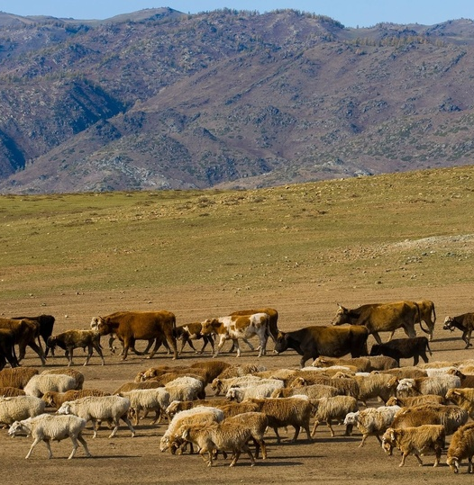
Краткая история развития учения о кормлении
1 Этап. Период кочевого образа жизни человека – питание полностью зависело от природных условий.
Выяснение условий питания, необходимых для сохранения жизни животных

Slide 8
Краткая история развития учения о кормлении
2 Этап. Развитие капитализма – возникновение и расширение городов, увеличение спроса на продукцию животноводства.
Нормирование количества корма не только в расчете на массу животных, но и на уровень их продуктивности.
3 Этап. 20 годы XX века: значение отдельных питательных веществ для организма, их превращение.
Появляется представление о роли кормления в незаразной патологии.
Рационы начинают балансировать по биологически активным веществам.
4 Этап. II половина XX века – современность.
Углубление и расширение представлений о роли питания в производстве животноводческой продукции; о биологической ценности продуктов питания.
Разработка детализированных норм кормления животных.

Slide 9
Краткая история развития учения о кормлении
1748 г. – М.В. Ломоносовым был открыт закон сохранения веществ и энергии
1810 г. – Альбрехт Тэер впервые осуществил оценку питательности кормов в сравнимых единицах
1866 г. – Буссенго установил значение азота корма для животных
1848 г. – Ю. Либих установил физиологическую роль отдельных органических питательных веществ
1852 г. – В.П. Бурнашев расчеты по объему и питательной ценности кормов
1852 г. – В.В. Пашутин начал изучение обмена веществ у животных

Slide 10
Краткая история развития учения о кормлении
1874 г. – Э. Вольф предложил оценивать корма по сумме переваримых питательных веществ (СППВ)
1899 г. – М.И. Придорогин опубликовал первые в России таблицы питательности кормов по химическому составу и содержанию переваримых веществ
1904 г. – О. Кельнер введено понятие «крахмальный эквивалент» (248 г жира, отложенные в теле вола от 1 кг крахмала)
1915 г. – Генри Армсби разработал схему энергетического баланса животного организма, предложил оценивать энергетическую питательность кормов в единицах чистой энергии – термах

Slide 11
Краткая история развития учения о кормлении
Н.П. Чирвинский – образование жира тела из углеводов корма, первый учебник по общей зоотехнии
Е.А. Богданов – превращение белка в жир тела; необходимость учета поступления в организм энергии, белка, минеральных веществ, витаминов; проект овсяной кормовой единицы
1921 г. – И.С. Попов создает первую в России кафедру кормления животных (Высший Московский зоотехнический институт
1923 г. – введена овсяная кормовая единица (ОКЕ)
1933 г. – И.С. Попов публикует первую отечественную книгу по оценке питательности кормов

Slide 12
Краткая история развития учения о кормлении
1965 г. – Лайон Блекстер разработал систему оценки кормов, выраженной в ккал или МДж
1971 г. – учеными института кормления с.-х. животных им. О. Кельнера разработана система оценки кормов, основанная на определении чистой энергии, выраженной в ЭКЕ

Slide 13
2. Значение полноценного кормления для организма животных

Slide 14
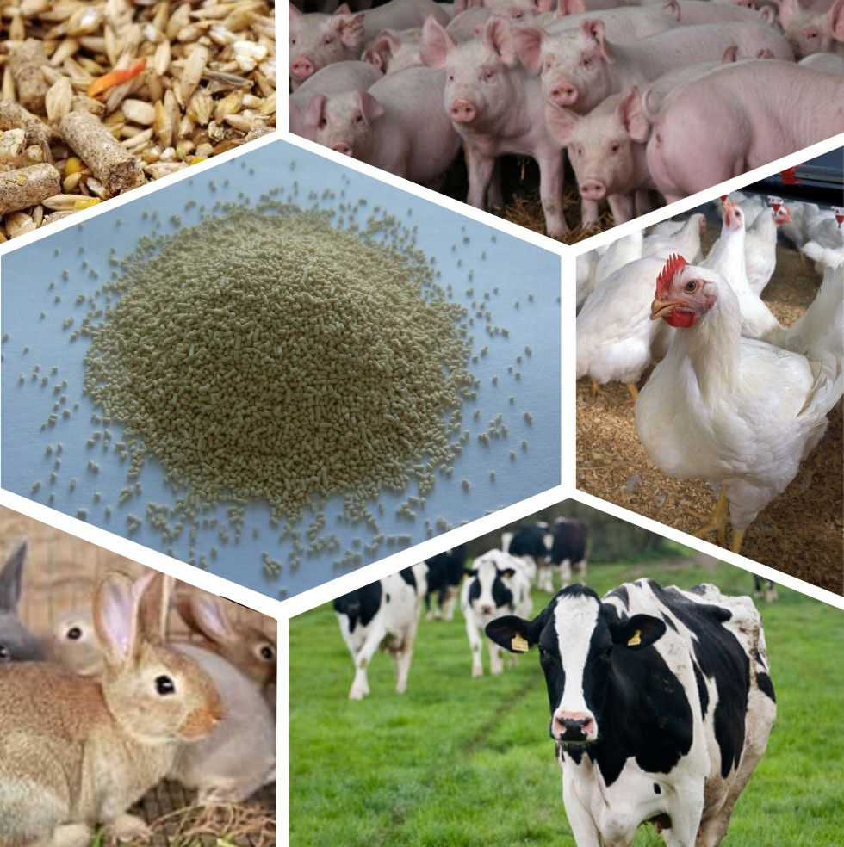
Значение полноценного кормления для организма животных
Кормление – это организуемое, контролируемое и регулируемое специалистом питание животных.
Это важнейший фактор направленного воздействия на здоровье, величину продуктивности и качество продукции животных.
Питание — это сложный процесс взаимодействия между организмом животного и поступающими в него кормовыми средствами.

Slide 15
Значение полноценного кормления для организма животных
К основным факторам продуктивности относят:
Наследственность
Содержание
Кормление
По мнению академика М.Ф. Иванова «… корма и кормление оказывают на организм гораздо большее влияние, чем порода и происхождение» и обеспечивают до 60% продуктивности.

Slide 16
Значение полноценного кормления для организма животных
Болезни нарушения обмена веществ:
Болезни, протекающие с преобладанием нарушений белкового, углеводного и жирового обмена: ожирение, алиментарная дистрофия, кетоз, паралитическая миоглобинурия
Гипо- и авитаминозы: ксерофтальмия, рахит, анемия, полиневрит, пеллагра
Микроэлементозы: паракератоз, эндемический зоб, беломышечная болезнь, остеодистрофия, гипокобальтоз

Slide 17
Значение полноценного кормления для организма животных
Качество кормления животных влияет на:
  качество сала свиней
  жирность молока
  качество молочных продуктов
  скорость роста и развития животных
  воспроизводительную функцию.
Стоимость корма составляет до 70% стоимости продукции!

Slide 18
3. Кормопроизводство и его значение в обеспечении животноводства высококачественными кормами

Slide 19
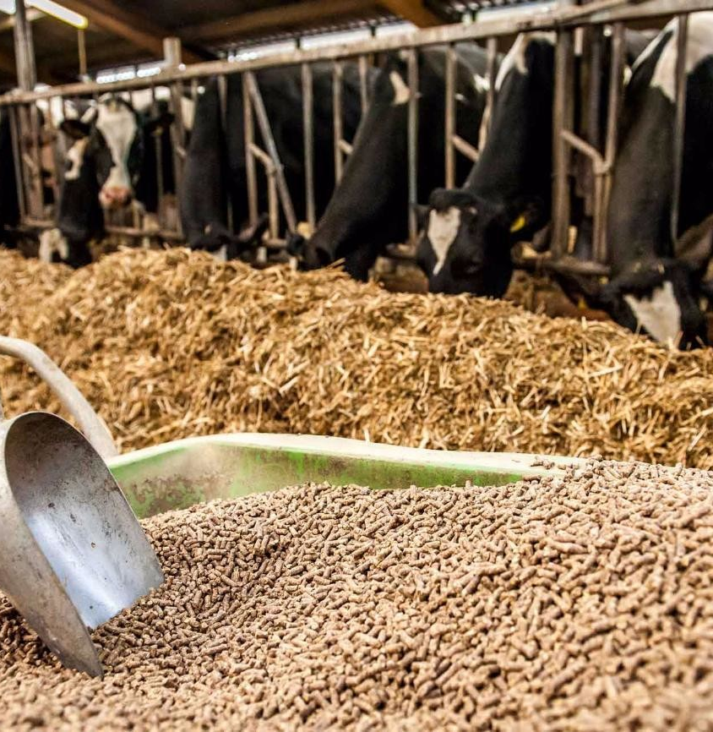
Кормопроизводство и его значение
Кормопроизводство это комплекс организационно-хозяйственных и агротехнических мероприятий, применяемых для создания прочной кормовой базы животноводства на основе выращивания кормовых растений на пашне и пастбищно-сенокосных угодьях.

Slide 20
Этапы развития кормопроизводства
Первобытное пастбищное лугопользование: скот выпасали на лугах в течение всего года;
Летом скот по-прежнему пасли на лугах, но уже запасали корма на зиму;
Развитие капитализма и превращение кормопроизводства в развитую отрасль сельского хозяйства. Производство кормов становится товарным;
Концентрация и специализация сельского хозяйства. Он характеризуется применением научных достижений в технике и кормопроизводстве;
Развитие такого направления, как энергоресурсосбережение и экологизация производства на основе роста наукоемких технологий, развития ботехнологии и селекции

Slide 21
Кормопроизводство и его значение
Полевое кормопроизводство:
зернофураж
сочные корма
Луговое кормопроизводство:
сено
сенаж
силос
зеленый корм
травяная мука

Slide 22
Кормопроизводство и его значение
Задачи кормопроизводства:
Обеспечение животноводства кормами высокого качества в полной потребности в соответствии с нормами кормления.
Повышение качества и питательной ценности объёмистых кормов.
Применение ресурсосберегающих технологий выращивания и заготовки кормов, способствующих повышению продуктивности угодий.
Повышение сохранности заготовляемых кормов.
Обеспечение устойчивого функционирования агроландшафтов, прекращение деградации пастбищ, снижения плодородия почв, рациональное размещение кормовых культур в системе севооборотов.

Slide 23
Факторы интенсификации кормопроизводства
Использование минеральных и органических удобрений
Проведение комплекса мероприятий по защите растений
Мелиорация земель, внедрение эффективных систем земледелия
Использование новых высокоурожайных сортов и гибридов сельскохозяйственных культур
Освоение научно-обоснованных технологий возделывания кормовых и зернофуражных культур и ухода за природными кормовыми угодьями.

Slide 24
Пути развития кормопроизводства
широкое применение достижений науки и передовой практики, прогрессивных технологий;
комплексная механизацию всех работ, как при выращивании культур, так и на заготовке кормов;
всемерное повышение урожайности кормовых культур и продуктивности сенокосов и пастбищ, улучшение семеноводства кормовых культур;
улучшение качества кормов и обеспечение сбалансированности кормовых рационов по переваримому протеину и другим питательным компонентам;
сокращение потерь кормов при хранении, транспортировании, подготовке к скармливанию и раздаче животным.

